Slide 1


KELOMPOK 8
ANALISIS DAN KLASIFIKASI BERITA HOAX DAN ASLI
DI INDONESIA

Slide 2






Member of Group
SEANDILLON NIFATARO HAREFA
RYAN FERDINAND HAJADI
RIKY SUPRIYADI
RUDY HARTANTO
REBECCA FRANSISKA SUPIT

Slide 3
List Of Content
1.
LATAR BELAKANG
4.
METODE
2.
TUJUAN
5.
HASIL
3.
DATA
6.
KESIMPULAN

Slide 4



Latar Belakang
Penyebaran berita hoaks di Indonesia semakin marak dengan meningkatnya penggunaan internet dan media sosial. Berita palsu memengaruhi opini publik dan menimbulkan dampak negatif di berbagai aspek kehidupan. Oleh karena itu, diperlukan solusi efektif untuk mendeteksi dan menangkal penyebaran berita hoaks secara otomatis.

Slide 5
Tujuan
Proyek ini bertujuan untuk mengembangkan model klasifikasi berbasis data mining yang mampu membedakan antara berita hoaks dan berita valid. Dengan adanya model ini, diharapkan dapat mendukung literasi digital masyarakat melalui alat bantu verifikasi informasi yang cepat dan akurat. Selain itu, proyek ini juga berkontribusi dalam menciptakan penyebaran informasi yang lebih sehat, terpercaya, dan bebas dari penyebaran berita palsu.

Slide 6
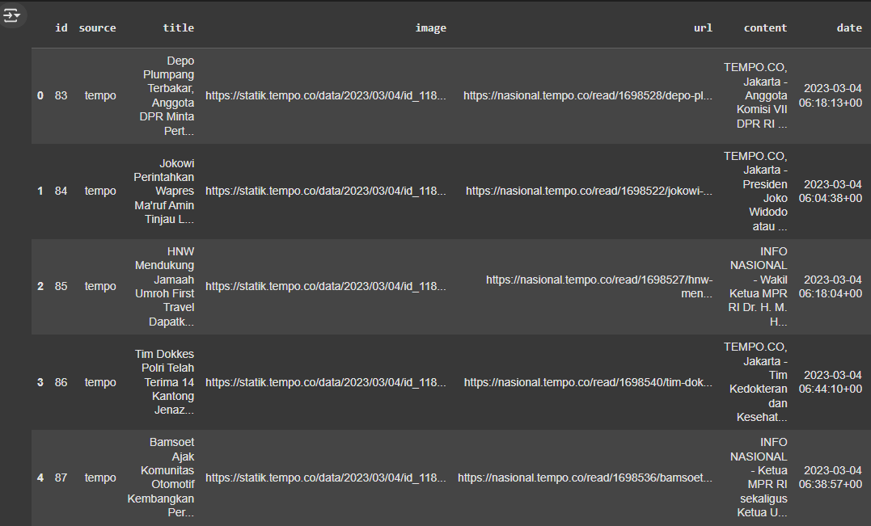
Data
Indonesian_News_Dataset
9.449 Data

Slide 7
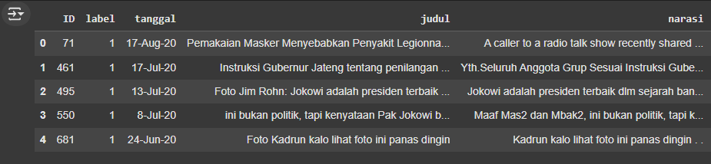
Data
Hoaks_Dataset
9.231 Data
Data diambil dari kaggle.com
Total data setelah digabung ialah 18.680 Data.

Slide 8
Metode
Metode yang digunakan untuk melatih model dataset adalah Random Forest Classifier dan K-Nearest Neighbor. Model dataset yang digunakan dibagi menjadi dua bagian yaitu data latihan dan data uji. Data Latihan dibagi menjadi 80% dan Data Uji 20%.

Slide 9


Prepare Data
Preparing dataset dengan memberi label 0 pada berita autentik dan 1 untuk berita hoaks

Slide 10
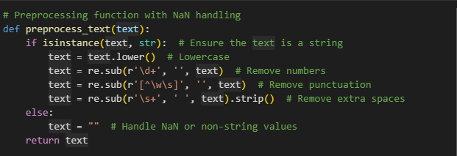
Data Normalization
Membersihkan teks dengan cara memeriksa apakah input adalah string , mengubah semua teks menjadi huruf kecil, menghapus angka, menghilangkan tanda baca, dan merapikan spasi berlebih.

Slide 11
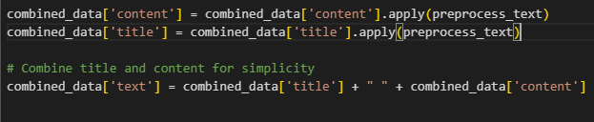
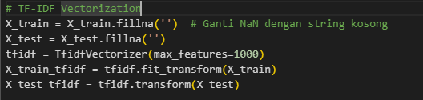
Data Cleaning & Transformation
menggunakan TF-IDF Vectorization untuk mengubah teks menjadi data numerik yang siap digunakan dalam model machine learning. Nilai NaN pada training and testing data diganti dengan string kosong ('') untuk menghindari error.

Slide 12

Data Splitting
Membagi data menjadi 80% Training (14,944 Data) dan 20% Testing (3736 Data)

Slide 13
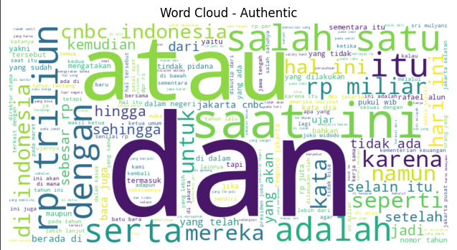
Data Visualization
Visualisasi World Cloud Authentic_News

Slide 14
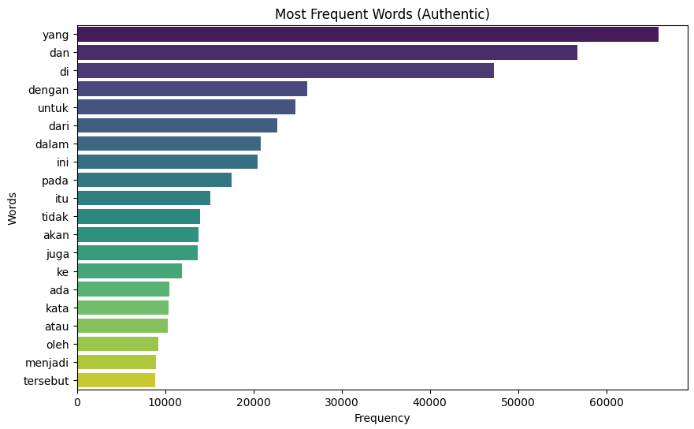
Data Visualization
Visualisasi Most Frequent Word pada dataset Authentic_News

Slide 15

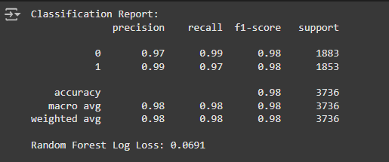
Random Forest Result
Model klasifikasi yang dibangun menggunakan Random Forest Classifier dievaluasi menggunakan beberapa nilai.
Model juga mendapatkan Log Loss yang bagus di angka 0.0691

Slide 16




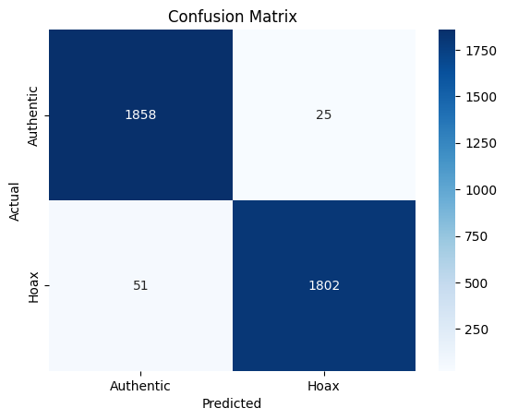
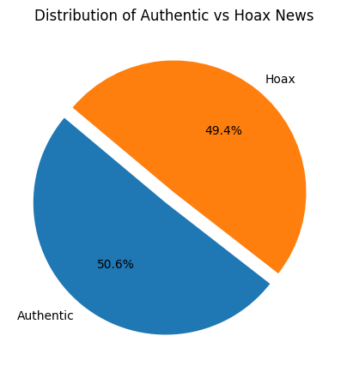
Random Forest Visualization
Hasil evaluasi model juga menunjukkan bahwa model berhasil mengklasifikasikan berita dengan sangat baik, meskipun terdapat beberapa kesalahan klasifikasi.
Dari confusion matrix, dapat dilihat bahwa hanya 25 berita aktual yang salah diklasifikasikan sebagai berita hoax, sementara itu 51 berita hoax salah diklasifikasikan sebagai berita aktual.

Slide 17
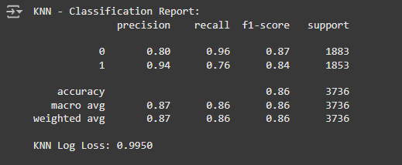
KNN Result
Model klasifikasi yang dibangun menggunakan K-Nearest Neighbors (KNN) dievaluasi dengan metrik yang sama. Model berhasil mencapai akurasi keseluruhan sebesar 86%.
Model juga mendapatkan nilai Log Loss 0.9950 yang bisa dikatakan lumayan besar.

Slide 18
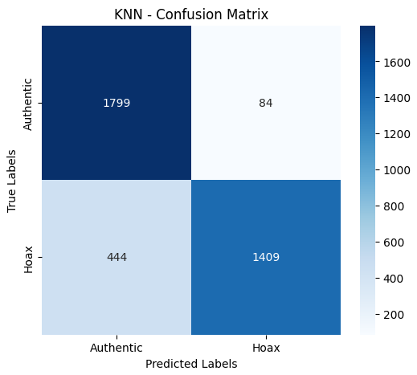
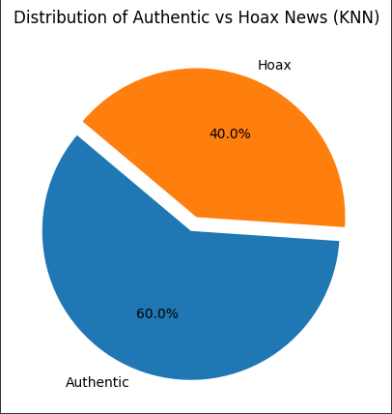
Random Forest Visualization
Hasil evaluasi model juga menunjukkan bahwa model K-Nearest Neighbors (KNN) berhasil mengklasifikasikan berita dengan cukup baik.
Dari confusion matrix, dapat dilihat bahwa 75 berita asli salah diklasifikasikan sebagai berita hoaks, sementara 449 berita hoak salah diklasifikasikan sebagai berita asli.

Slide 19








Conclusion
Dari hasil analisis dan evaluasi menggunakan Random Forest Classifier dan K-Nearest Neighbors (KNN), kedua model menunjukkan kemampuan yang berbeda dalam mengklasifikasikan berita hoax dan berita asli. Random Forest berhasil mencapai tingkat akurasi yang sangat tinggi, yaitu 98%, sementara KNN mencapai akurasi keseluruhan sebesar 86%,
Meskipun terdapat beberapa kesalahan klasifikasi pada kedua model, Random Forest menunjukkan performa yang lebih unggul. Hasil ini membuktikan bahwa model Random Forest lebih dapat diandalkan untuk mendeteksi berita hoax, tetapi KNN tetap menjadi alternatif dengan pendekatan yang lebih ringan.

Slide 20



SEKIAN DAN TERIMA KASIH

